Slide 1
به نام خدا
کارگاه آموزشی:
«آخرین روندها و دستاوردهای حوزه نگهداری و تعمیرات با رویکرد RCM ریلی»
ارائه شده توسط:
آقای مهندس مهدی زندی
( مشاور مدیرعامل راه آهن در امر نگهداری و تعمیرات)
97/4/25

Slide 2
RCM
RCM
Hit your targets with
RCM

Slide 3
Failing to Plan is
Planning to Fail

Slide 4
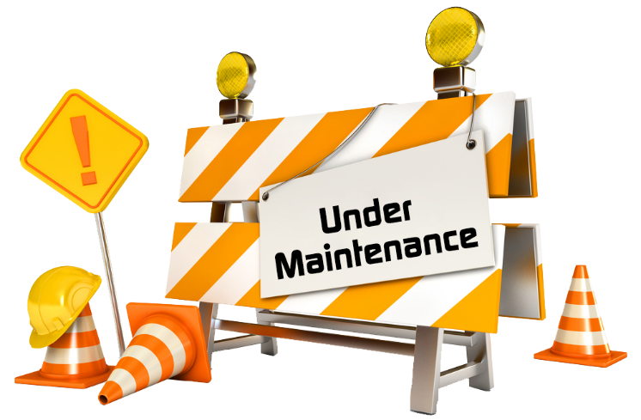
Maintenance
is an activity carried out to retain an item in, or restore it to, any acceptable condition for use or to meet its functional standard
“Campbell and Reyes - Picknell (2006)”

Slide 5
Failing to Plan is
Planning to Fail

Slide 6
Run to Failure
Time-Based Maintenance
Condition-Based Maintenance
Proactive Maintenance

Slide 7
تاریخچه
خاستگاه RCM ظهور هواپیمای بوئینگ 747 بوده است

Slide 8
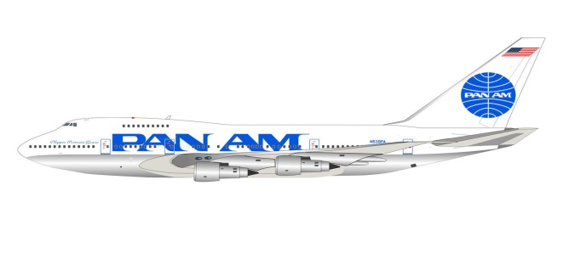
4 میلیون نفر ساعت
1. بخش قابل توجهی از خرابی ها قابل پیش بینی نیستند.
2. در بسیاری موارد احتمال وقوع خرابی ارتباطی با عمر تجهیزات ندارد.
RCM
66000 نفر ساعت
RTF
PM
RCM
PdM
…

Slide 9
متدولوژی
RCM
Let it fail then fix it
Fix it before break down
Don’t break it by trying to fix it
Don’t try to fix a faultless machine
تعیین الزامات نگهداری و تعمیرات متناسب با شرایط بهره برداری

Slide 10
Select Equipment
Is it technically and economically feasible that condition monitoring will detect a gradual loss of the FUNCTION?
Is it technically and economically feasible that a repair will restore the performance of the item, and will this reduce the risk of FAILURE?
Yes
Condition-Based Maintenance
Is it technically and economically feasible to replace the item, and will this reduce the risk of FAILURE?
Time-Based Maintenance
Yes
Time-Based Discard
Yes
Accept the risk or redesign

Slide 11
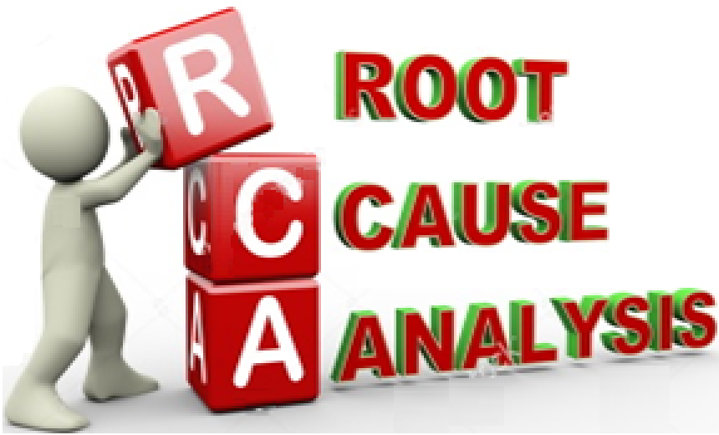
What should be done if a suitable proactive task cannot be found ?
What can be done to predict or prevent each failure ?
In what way does each failure matter ?
What are failure effects ?
What are failure modes ?
What are the asset functional failures ?
What are the functions and performance standards of the asset ?

Slide 12
System:
تولید و انتقال قدرت
Sub-System:
سوخت رسانی
Effect
Failure Mode
Functional Failure
Functions
بعلت احتراق ناقص توان موتور کاهش یافته و کارکرد موتور با دود سیاه همراه خواهد بود. درجه حرارت کاری موتور افزایش می یابد. استاندارد کارکرد EURO4 نقض می شود. مدت زمان لازم جهت انجام تعویض فیلتر سوخت یک ساعت و هزینه انجام تعویض 300 هزار تومان می باشد. خسارت وارده به سازمان به ازای هر یک ساعت توقف یک میلیون تومان خواهد بود.
انسداد فیلتر سوخت بعلت ورود ذرات خارجی
1
انتقال سوخت با نرخ کمتر از 0/8 لیتر بر دقیقه
A
انتقال سوخت از باک به محفظه احتراق با نرخ یک لیتر بر دقیقه و فشار پاشش بیش از 150 بار در رمان مناسب
1
افزایش لقی پیستون پمپ سه گوش بعلت سایش ناشی از افزایش عمر کارکرد
2
انقال سوخت با فشار پاشش کمتر از 130 بار
B
عدم توانایی کلی در انتقال سوخت از باک به محفظه احتراق
C
انتقال سوخت به محفظه احتراق با زمان بندی نامناسب
E

Slide 13
O
E
S
H
آیا این حالت شکست تاثیر مستقیم نا مطلوبی بر توانایی عملیاتی (نرخ خروج، کیفیت، خدمات مشتریان یا هزینه های عملیات بعلاوه هزینه مستقیم تعمیر) دارد؟
آیا این حالت شکست باعث از دست دادن کارکرد یا آسیب دیگری می شود که بتواند قانون یا استاندارد زیست محیطی شناخته شده ای را نقض کند؟
آیا این حالت شکست باعث از دست دادن کارکرد یا آسیب دیگری می شود که بتواند کسی را کشته و یا زخمی کند؟
آیا از دست رفتن کارکرد به واسطه شکست، تحت شرایط عادی کارکرد برای پرسنل عملیات آشکار است؟
خیر
خیر
بلی
خیر
بلی
بلی
خیر
N1
E1
S1
H1
آیا فعالیتی برای کشف شکست وجود دارد که از نظر فنی توجیه پذیر بوده و به صرفه نیز باشد؟
آیا فعالیتی برای کشف شکست وجود دارد که از نظر فنی توجیه پذیر بوده و به صرفه نیز باشد؟
آیا فعالیتی برای کشف شکست وجود دارد که از نظر فنی توجیه پذیر بوده و به صرفه نیز باشد؟
آیا فعالیتی برای کشف شکست وجود دارد که از نظر فنی توجیه پذیر بوده و به صرفه نیز باشد؟
فعالیت اقتصادی زمانبندی شود
بلی
فعالیت اقتصادی زمانبندی شود
بلی
فعالیت اقتصادی زمانبندی شود
بلی
فعالیت اقتصادی زمانبندی شود
بلی
خیر
خیر
خیر
خیر
N2
E2
S2
H2
آیا فعالیت تعمیر زمانبندی شده ای برای کاهش نرخ شکست وجود دارد که از نظر فنی توجیه پذیر بوده و به صرفه نیز باشد؟
آیا فعالیت تعمیر زمانبندی شده ای برای کاهش نرخ شکست وجود دارد که از نظر فنی توجیه پذیر بوده و به صرفه نیز باشد؟
آیا فعالیت تعمیر زمانبندی شده ای برای کاهش نرخ شکست وجود دارد که از نظر فنی توجیه پذیر بوده و به صرفه نیز باشد؟
آیا فعالیت تعمیر زمانبندی شده ای برای کاهش نرخ شکست وجود دارد که از نظر فنی توجیه پذیر بوده و به صرفه نیز باشد؟
فعالیت بازسازی زمانبندی شود
بلی
فعالیت بازسازی زمانبندی شود
بلی
فعالیت بازسازی زمانبندی شود
بلی
فعالیت بازسازی زمانبندی شود
بلی
خیر
خیر
خیر
خیر
N3
E3
S3
H3
آیا فعالیت تعویض زمانبندی شده ای برای کاهش نرخ شکست وجود دارد که از نظر فنی توجیه پذیر بوده و به صرفه نیز باشد؟
آیا فعالیت تعویض زمانبندی شده ای برای کاهش نرخ شکست وجود دارد که از نظر فنی توجیه پذیر بوده و به صرفه نیز باشد؟
آیا فعالیت تعویض زمانبندی شده ای برای کاهش نرخ شکست وجود دارد که از نظر فنی توجیه پذیر بوده و به صرفه نیز باشد؟
آیا فعالیت تعویض زمانبندی شده ای برای کاهش نرخ شکست وجود دارد که از نظر فنی توجیه پذیر بوده و به صرفه نیز باشد؟
فعالیت از رده خارج کردن زمانبندی شود
بلی
فعالیت از رده خارج کردن زمانبندی شود
بلی
فعالیت از رده خارج کردن زمانبندی شود
بلی
فعالیت از رده خارج کردن زمانبندی شود
بلی
خیر
خیر
خیر
خیر
عدم نیاز به نت زمانبندی شده
عدم نیاز به نت زمانبندی شده
S4
H4
آیا ترکیبی از فعالیت ها وجود دارد که از نظر فنی توجیه پذیر بوده و به صرفه نیز باشد؟
آیا فعالیت جستجوی شکستی (FFI) برای کشف آن وجود دارد که از نظر فنی توجیه پذیر بوده و به صرفه نیز باشد؟
ترکیبی از فعالیت ها
بلی
فعالیت جستجوی شکست زمانبندی شود
بلی
خیر
خیر
باز طراحی اجباری است
H5
شکست چند گانه می تواند بر روی ایمنی یا محیط زیست تاثیر بگذارد
باز طراحی اجباری است
خیر
بلی
عدم نیاز به نت زمانبندی شده
باز طراحی ممکن است مطلوب باشد

Slide 14
O
E
S
H
آیا این حالت شکست تاثیر مستقیم نا مطلوبی بر توانایی عملیاتی (نرخ خروج، کیفیت، خدمات مشتریان یا هزینه های عملیات بعلاوه هزینه مستقیم تعمیر) دارد؟
آیا این حالت شکست باعث از دست دادن کارکرد یا آسیب دیگری می شود که بتواند قانون یا استاندارد زیست محیطی شناخته شده ای را نقض کند؟
آیا این حالت شکست باعث از دست دادن کارکرد یا آسیب دیگری می شود که بتواند کسی را کشته و یا زخمی کند؟
آیا از دست رفتن کارکرد به واسطه شکست، تحت شرایط عادی کارکرد برای پرسنل عملیات آشکار است؟
خیر
خیر
بلی
بلی
S1
آیا فعالیتی برای کشف شکست وجود دارد که از نظر فنی توجیه پذیر بوده و به صرفه نیز باشد؟
فعالیت اقتصادی زمانبندی شود
بلی
تولید و انتقال قدرت
خیر
System:
S2
Sub-System:
سوخت رسانی
آیا فعالیت تعمیر زمانبندی شده ای برای کاهش نرخ شکست وجود دارد که از نظر فنی توجیه پذیر بوده و به صرفه نیز باشد؟
H3
S3
O3
N3
H2S2
O2
N2
H1
S1
O1
N1
Sequence Assessment
Reference
فعالیت بازسازی زمانبندی شود
بلی
خیر
Action
S3
S4
H5
H4
O
E
S
H
FM
FF
F
آیا فعالیت تعویض زمانبندی شده ای برای کاهش نرخ شکست وجود دارد که از نظر فنی توجیه پذیر بوده و به صرفه نیز باشد؟
فیلتر سوخت در فواصل زمانی 100 ساعت تعویض شود
N
Y
Y
نصب فیلتر اولیه در ورودی مخزن سوخت
N
N
N
N
Y
1
A
1
فعالیت از رده خارج کردن زمانبندی شود
بلی
خیر
S4
یا ترکیبی از فعالیت ها وجود دارد که از نظر فنی توجیه پذیر بوده و به صرفه نیز باشد؟
ترکیبی از فعالیت ها
بلی
خیر
باز طراحی اجباری است

Slide 15
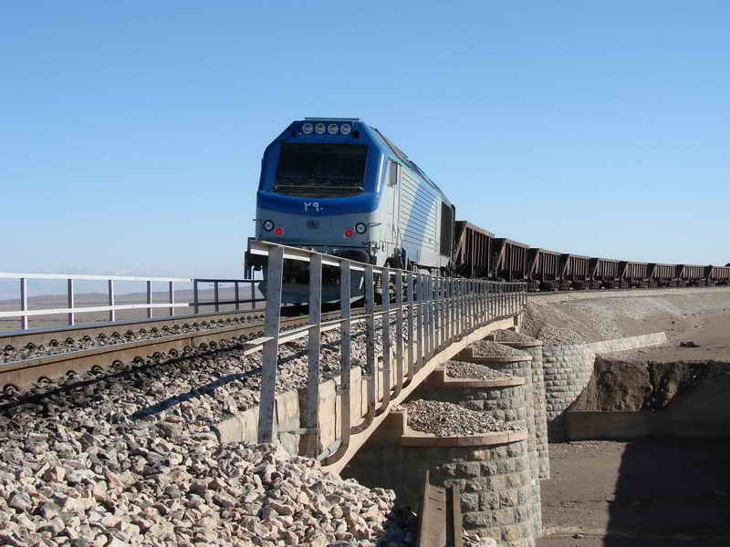
جایگاه راه آهن در افق 1404
سهم حمل بار 30%
سهم جابجایی مسافر 18%

Slide 16
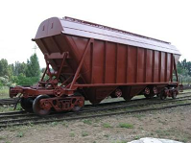
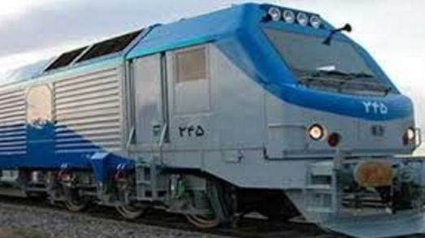
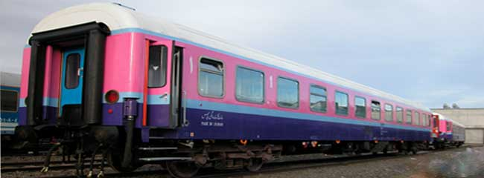
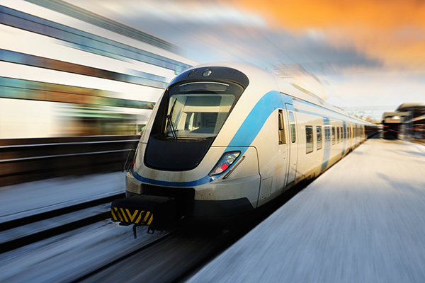
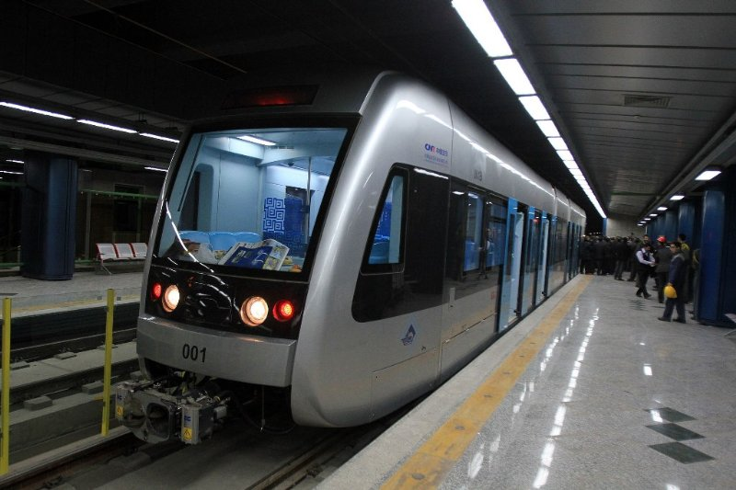
سال 1404
سال 1394
km 15,000 +
10,459 km
خط اصلی
28,000+
22,803
واگن باری (دستگاه)
لکوموتیو
800+
545
واگن مسافری
1,500+
1,728
ناوگان قطارهای سریع
+
ناوگان خودکشش و حومه ای
+

Slide 17
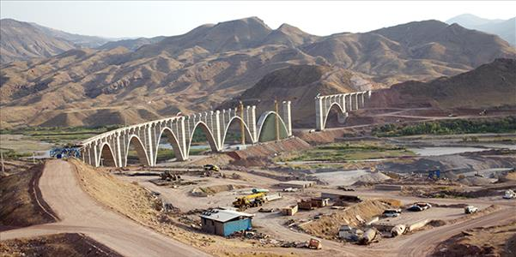
راه آهن در مسیر توسعه
طول خطوط اصلی موجود 10459 کیلومتر
ارزش دارایی های فیزیکی در حوزه زیربنایی بالغ بر 50 هزار میلیارد تومان
ایجاد جذابیت برای سرمایه گذاری در حوزه نِت

Slide 18
با روش هاي ديروز ،
رکوردهاي ديروز را نمي توان شکست

